Slide 1
MÔ PHỎNG THÍ NGHIỆM
Hô hấp tế bào hấp thụ khí Oxygen và thải ra khí Carbon Dioxide

Slide 2


MÔ PHỎNG THÍ NGHIỆM
Chuẩn bị 1 bình thí nghiệm
Hô hấp tế bào hấp thụ khí Oxygen và thải ra khí Carbon Dioxide
Nội dung 4

Slide 3
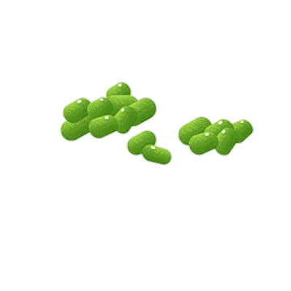
100g hạt nảy mầm
Bỏ khoảng 100g hạt nảy mầm
Chuẩn bị 1 bình thí nghiệm
Nội dung 4

Slide 4

Nước ấm (Khoảng 40°C)
Đổ nước ấm vào bình
Bỏ khoảng 100g hạt nảy mầm
100g hạt nảy mầm
Chuẩn bị 1 bình thí nghiệm
Nội dung 4

Slide 5
Nước ấm (Khoảng 40°C)
Đổ nước ấm vào bình
Bỏ khoảng 100g hạt nảy mầm
Nội dung 4

Slide 6

Đổ nước ấm vào bình
Bây giờ hãy tắt đèn!
Nội dung 4

Slide 7
Đổ nước ấm vào bình
Chờ khoảng 12 tiếng...
Bây giờ hãy tắt đèn!
Nội dung 4

Slide 8

Chờ khoảng 12 tiếng...
Nội dung 4

Slide 9
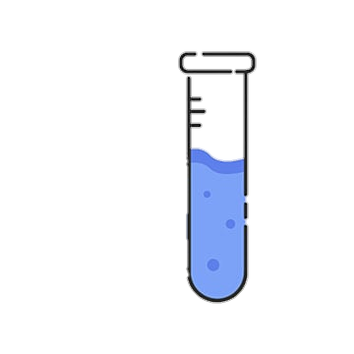
Chuẩn bị 1 ống nghiệm
Chứa nước vôi trong
Nước vôi trong
Nội dung 4

Slide 10
Cho đầu ngoài của bình vào ống nghiệm
Chuẩn bị 1 ống nghiệm
Chứa nước vôi trong
Nước vôi trong
Nội dung 4

Slide 11
Cho đầu ngoài của bình vào ống nghiệm
Ống dẫn
Chuẩn bị 1 ống nghiệm
Chứa nước vôi trong
Nội dung 4

Slide 12
Nước cất
Rót nước từng ít một qua ống dẫn
Ống dẫn
Cho đầu ngoài của bình vào ống nghiệm
Nội dung 4

Slide 13
Rót nước từng ít một qua ống dẫn
Nước cất
Nội dung 4

Slide 14
Rót nước từng ít một qua ống dẫn
Quan sát hiện tượng..
Nội dung 4

Slide 15
CO2
Quan sát hiện tượng..
Nội dung 4

Slide 16
CO2
Quan sát hiện tượng..
Nội dung 4

Slide 17
CO2
Quan sát hiện tượng..
Nội dung 4

Slide 18
CO2
Quan sát hiện tượng..
Nội dung 4

Slide 19
CO2
Quan sát hiện tượng..
Nội dung 4

Slide 20
Quan sát hiện tượng..
Nội dung 4

Slide 21
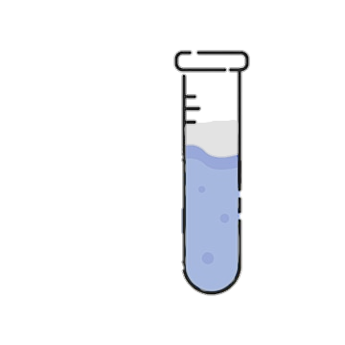
Quan sát hiện tượng..
Nội dung 4

